Slide 1
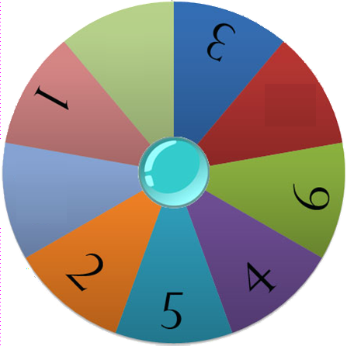
Phần thưởng của bạn
là một chiếc kẹo mút
Phần thưởng của bạn
là một gói BIM BIM
Phần thưởng của bạn
là một chiếc bút chì
Phần thưởng của bạn
là một phong kẹo
Phần thưởng
Phần thưởng của bạn
là một tràng vỗ tay của cả lớp
Phần thưởng
May mắn
May mắn
Phần thưởng
Bắt Đầu
1
2
3
4
5
Phần Thưởng

Slide 2
Câu 1: Câu ca dao sau nói về đức tính nào của con người?
“Những người đức hạnh thuận hòa
Đi đâu cũng được người ta tôn sùng”
Yêu thương con người
Đoàn kết tương trợ
Khoan dung
Tôn sư trọng đạo
1
5
2
Thời gian
3
Hết giờ
4

Slide 3
Câu 2: Hãy kể ba việc làm của bạn thể hiện lòng yêu thương con người?
Thời gian
Hết giờ
1
5
2
3
4

Slide 4
Câu 3:
Bạn hãy tìm hai câu tục ngữ, ca dao nói về đức tính Đoàn kết, tương trợ?
Thời gian
5
1
2
Hết giờ
4
3

Slide 5
Câu 4: Để tỏ lòng biết ơn thầy cô giáo, bạn sẽ làm gì? (Chọn những việc bạn đã làm được).
Lễ phép với thầy cô giáo.
Xin phép thầy cô giáo trước khi vào lớp
Cố gắng học thật giỏi.
Coi trọng những lời thầy cô giáo giảng.
Làm những điều tốt đẹp để xứng đáng với thầy cô giáo.
Thời gian
5
1
2
4
Hết giờ
3

Slide 6
Câu 5: Tuấn và Hưng cùng học một lớp. Tuấn học giỏi Toán còn Hưng học kém. Mỗi khi có bài tập về nhà, Tuấn luôn làm hộ Hưng. Bạn có tán thành việc làm của Tuấn không? Vì sao?
Thời gian
1
5
2
Hết giờ
3
4

